Slide 1



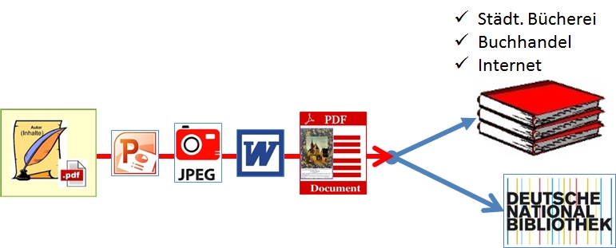
Faktenbuch
Gasthäuser in Oberursel
Ziel:
Geschichte aller Gasthäuser in Oberursel in Buchform
  Gasthäuser
  Hotels
  Cafés
  Eisdielen
Auflistung nach Adresse, Namen, Stadtplan?
Festlegung von Leitnamen
Findbuch
Erstellung in Buchform, A4/(A5), .ppt, pdf
  Schriftart : Arial
  Schriftgröße: 14 pt.
Vorlage, Template, Schablone:
  s. Anhang
Veröffentlichung als Buch, .pdf
  Im Internet
  Buchandel
  dnb
Gasthäuser in Oberursel
= 2,33 cm
= 2,33 cm
= 3,30 cm
= 3,30 cm

Slide 2
Faktenbuch
Gasthäuser in Oberursel
A4 = 21x29,7
Rand Satzspiegel:
a= 1/9*21 cm
= 2,33
b=1/9 *29,7
= 3,30 cm
Satzspiegel
9x9 Raster
Layout-Vorlage:
Buch und Eigendruck, Internet
Grundform: A4 hoch, (Boschüre, A5)
Satzspiegel: 9/9,
  Rand: 1/9, o, u = 1/9*29,7cm =3,30 cm
  Rand: 1/9, r, l =1/9*21cm =2,33 cm
Schriftart: Arial
Schriftgröße:
  Grundschrift: 14 Pkt, N, F, I
  Bild-Unterschrift:12 Pkt., N
  Quelle: Foto:, Infographik:
  dem Bild angepasst, 8 bis 12 Pkt, unverrückbar in Bild, gut lesbar, (Kontrast)
= 2,33 cm
= 2,33 cm
= 3,30 cm
= 3,30 cm

Slide 3
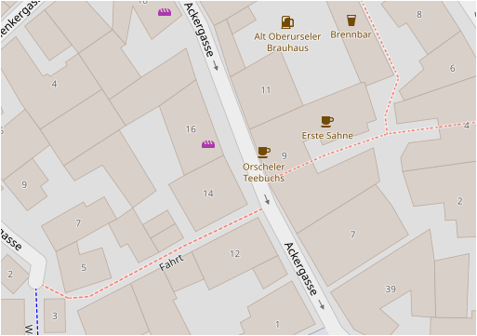
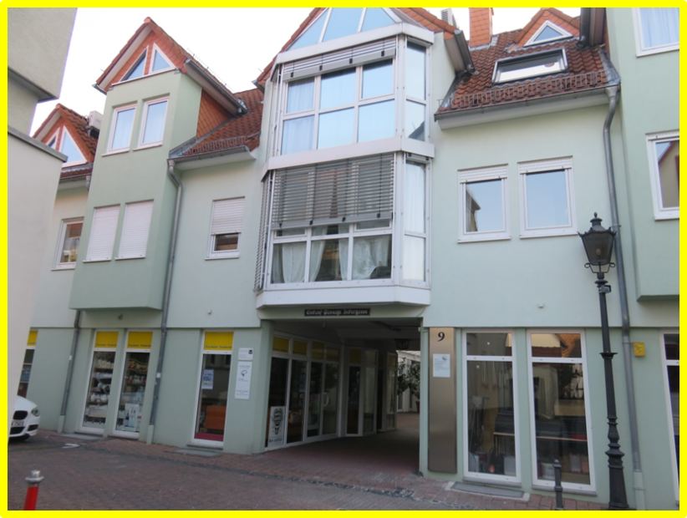
Adresse des Gasthauses, 14 Pt, Arial, F
Seite
Titelblatt
Ackergasse 9
Ackergasse 9, 61440 Oberursel
Cafe 1. Sahne,
Inh. Julia Naumann seit 2011
L/C Bio Cafe Bistro Passage 9
Von 2005 bis2010
„Acker 9“ Bistro,
Inh. Dieter Volz 1989-1999
Alle Betreiber,
14 Pt, Arial
aus Findbuch
Standort markieren
OpenStreetKarte (Maps)
Quelle: OpenStreet Map
Optional, aktuelles Bild
Quelle oder Urheber
nicht vergessen
= 2,33 cm
Foto: Heidi Decher
= 2,33 cm
= 3,30 cm
= 3,30 cm

Slide 4
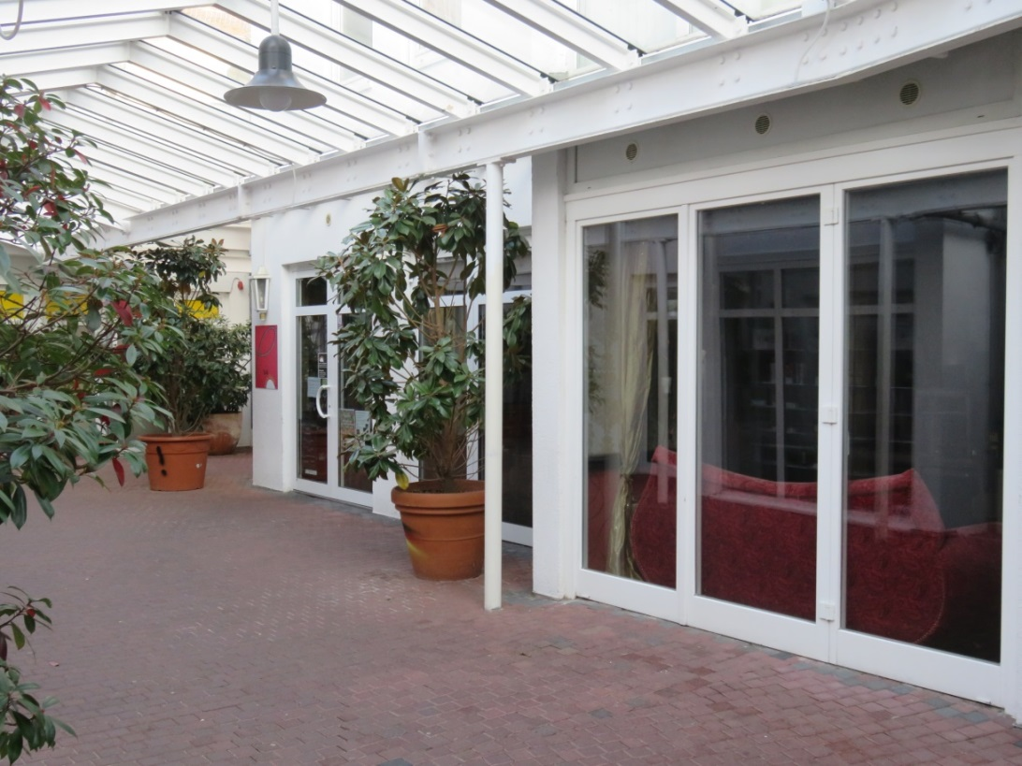
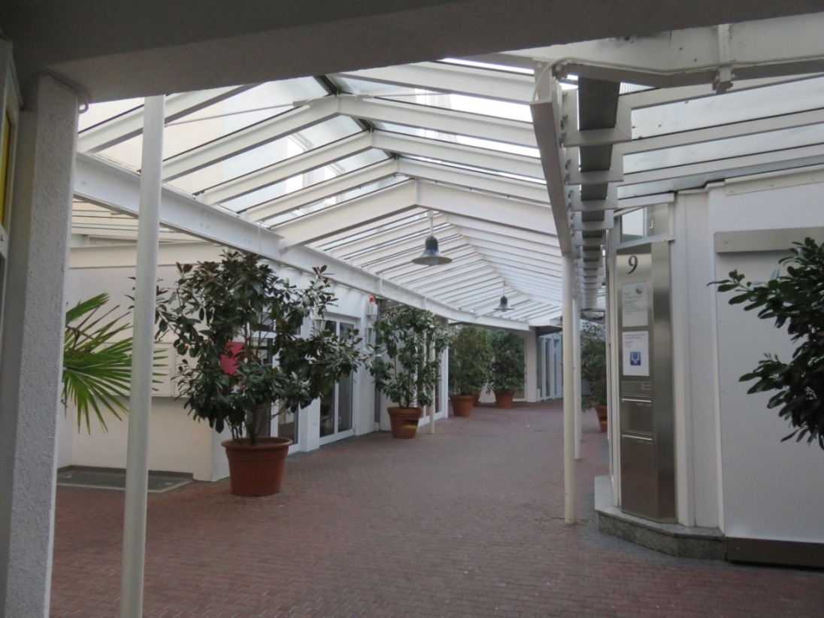
Adresse des Gasthauses, 14 Pt, Arial, F
Ackergasse 9
Cafe 1. Sahne,
Inh. Julia Naumann seit 2011
Letzter Betreiber,
14 Pt, Arial
2 ff. Seite
Foto: Heidi Decher
Cafe 1. Sahne, Inhaberin: Julia Naumann
= 2,33 cm
Foto: Heidi Decher
= 2,33 cm
= 3,30 cm
= 3,30 cm

Slide 5
Adresse des Gasthauses, 14 Pt, Arial, F
3 ff. Seite
Ackergasse 9
X ter Betreiber,
14 Pt, Arial
L/C Bio Cafe Bistro Passage 9
Von 2005 bis2010
Foto: Heidi Decher
= 2,33 cm
= 2,33 cm
= 3,30 cm
= 3,30 cm

Slide 6
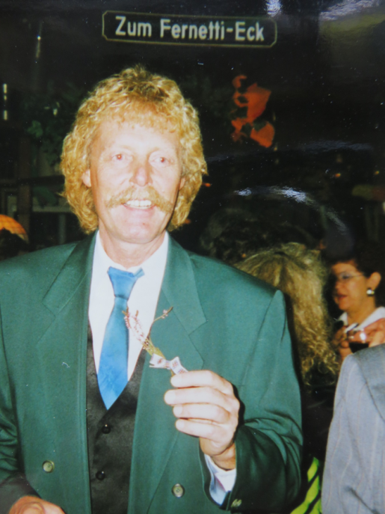
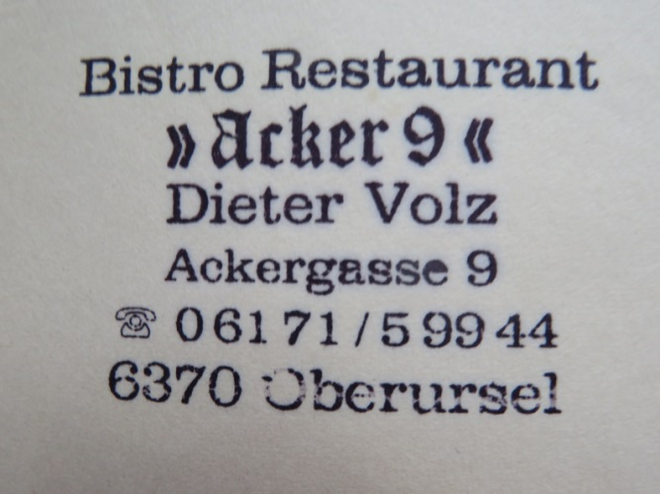
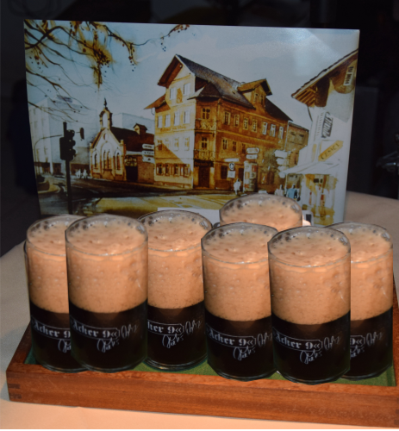
Adresse des Gasthauses, 14 Pt, Arial, F
4 ff. Seite
Ackergasse 9
„Acker 9“ Bistro,
Inh. Dieter Volz 1989-1999
X ter Betreiber,
14 Pt, Arial
Dieter Volz
= 2,33 cm
= 2,33 cm
= 3,30 cm
= 3,30 cm

Slide 7
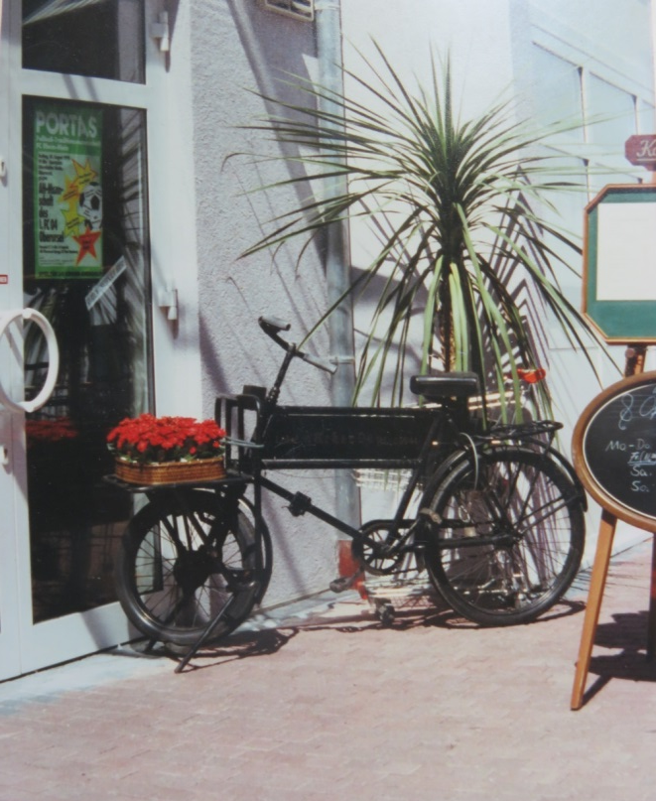
Adresse des Gasthauses, 14 Pt, Arial, F
4 ff. Seite
Ackergasse 9
„Acker 9“ Bistro,
Inh. Dieter Volz 1989-1999
Foto: Heidi Decher
= 2,33 cm
Foto: Heidi Decher
= 2,33 cm
= 3,30 cm
= 3,30 cm

Slide 8
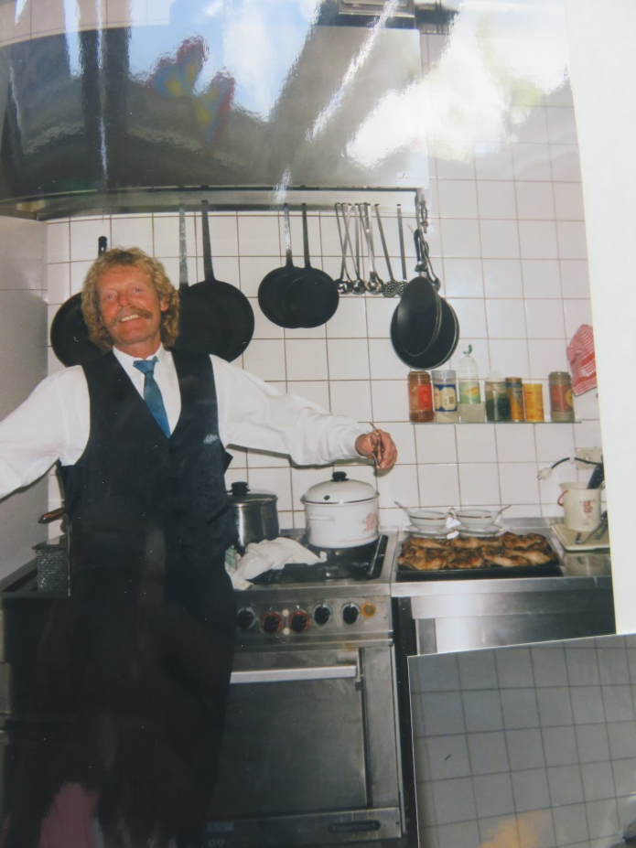
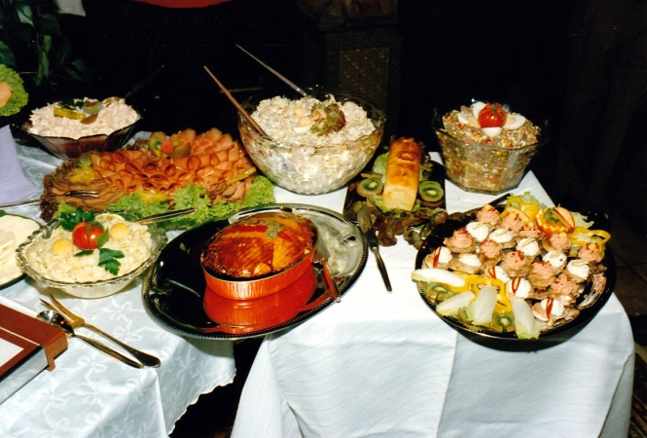
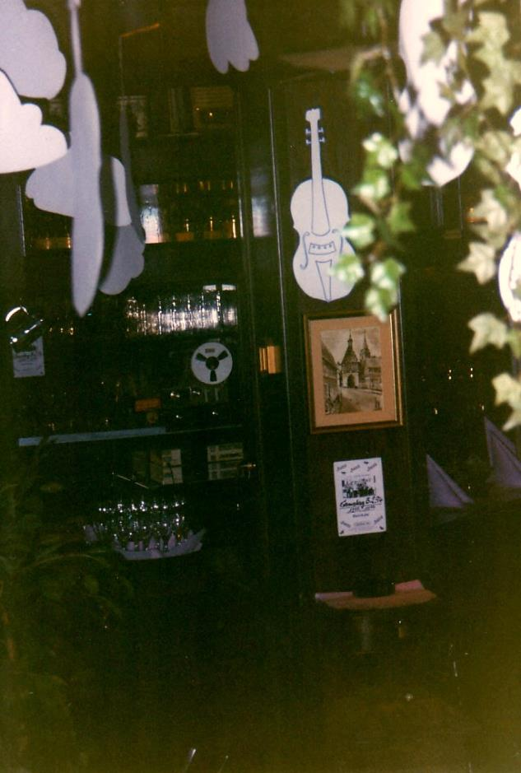
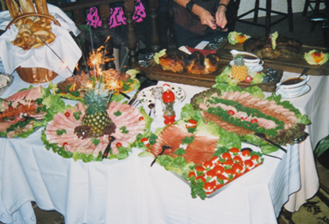
Adresse des Gasthauses, 14 Pt, Arial, F
4 ff. Seite
Ackergasse 9
„Acker 9“ Bistro,
Inh. Dieter Volz 1989-1999
= 2,33 cm
= 2,33 cm
= 3,30 cm
= 3,30 cm

Slide 9
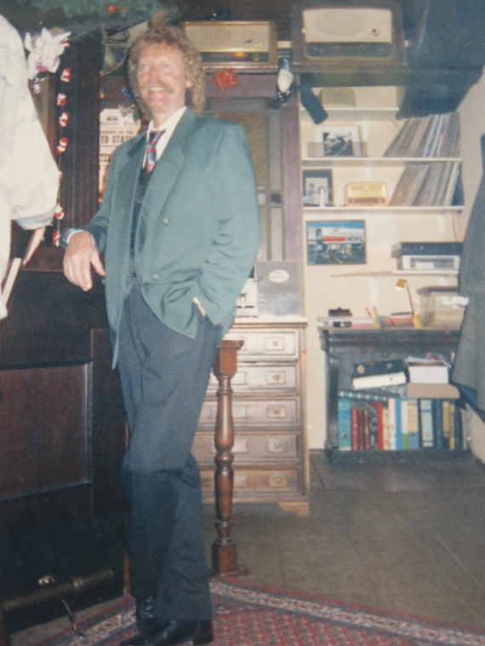
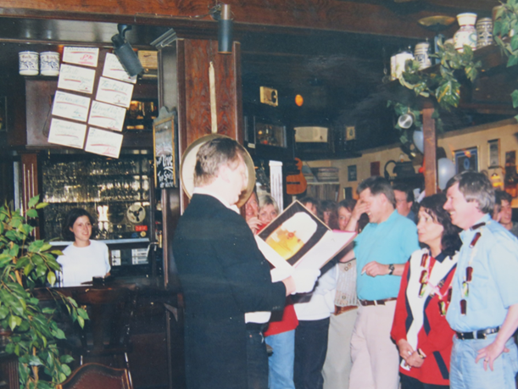
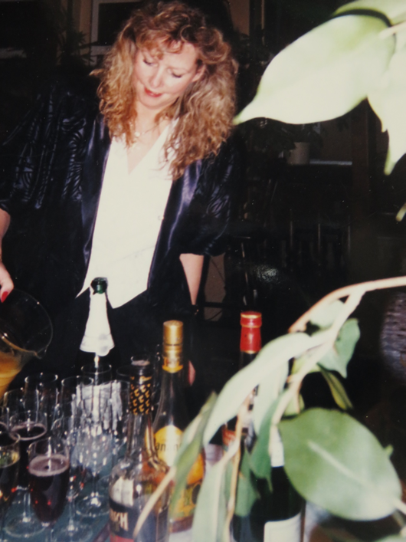
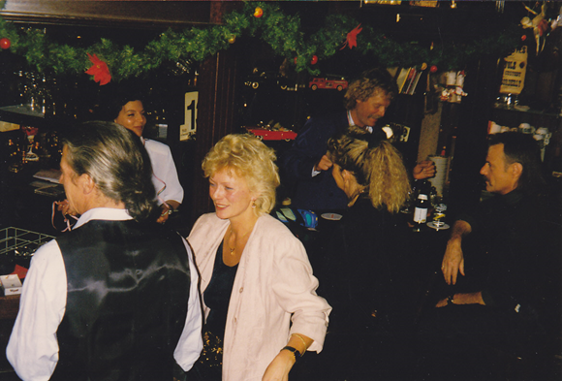
Adresse des Gasthauses, 14 Pt, Arial, F
4 ff. Seite
Ackergasse 9
„Acker 9“ Bistro,
Inh. Dieter Volz 1989-1999
= 2,33 cm
= 2,33 cm
= 3,30 cm
= 3,30 cm

Slide 10
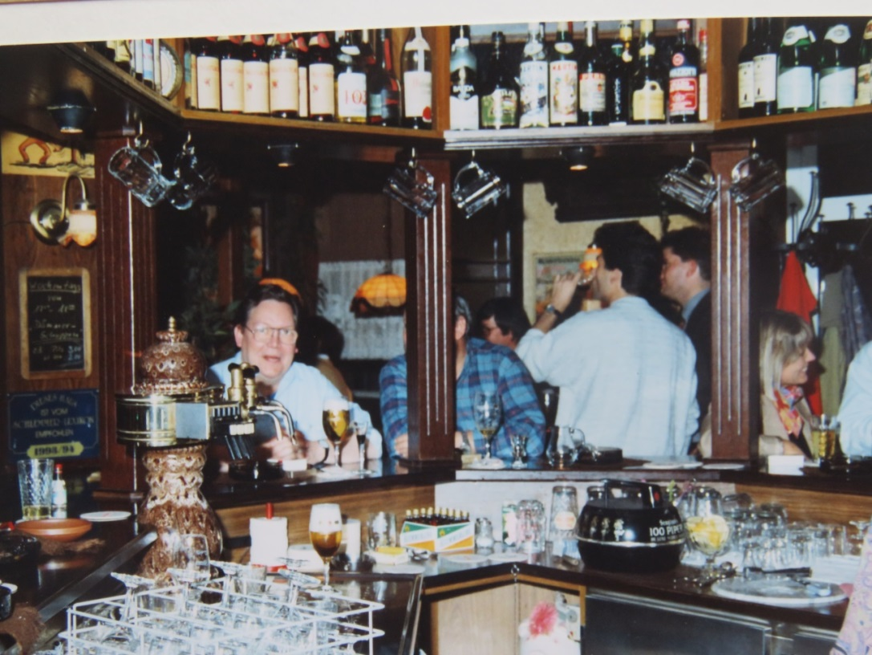
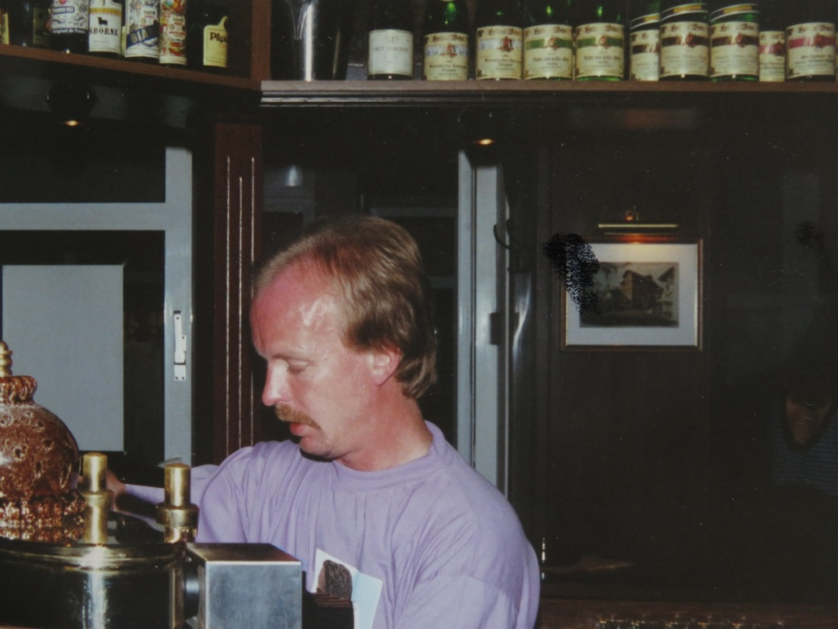
Adresse des Gasthauses
4 ff. Seite
Ackergasse 9
„Acker 9“ Bistro,
Inh. Dieter Volz 1989-1999
= 2,33 cm
= 2,33 cm
= 3,30 cm
= 3,30 cm

Slide 11
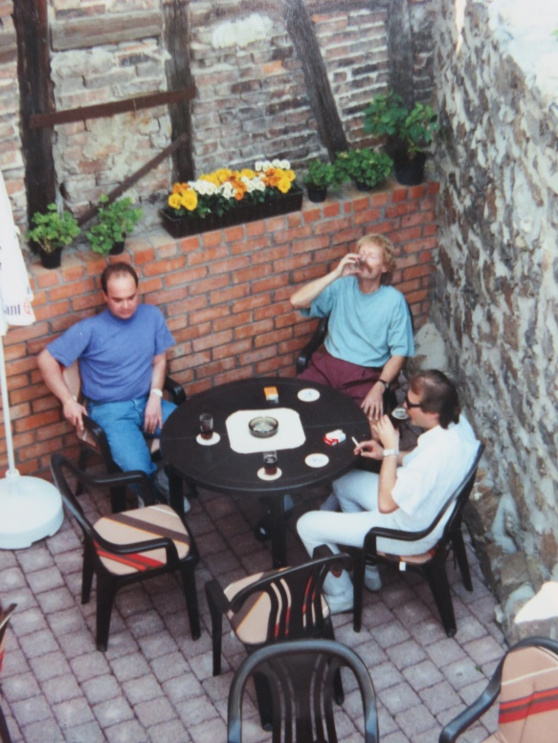
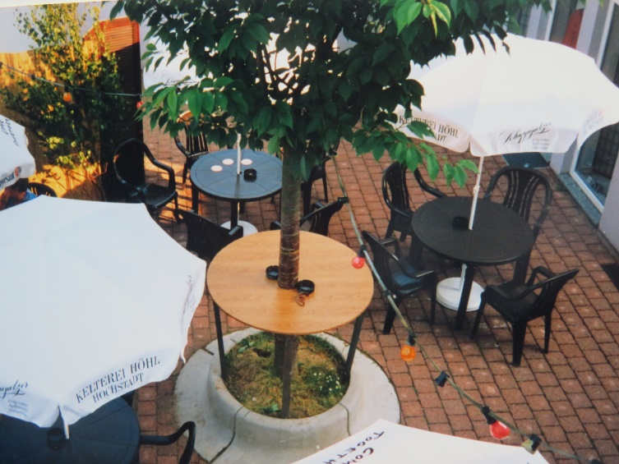
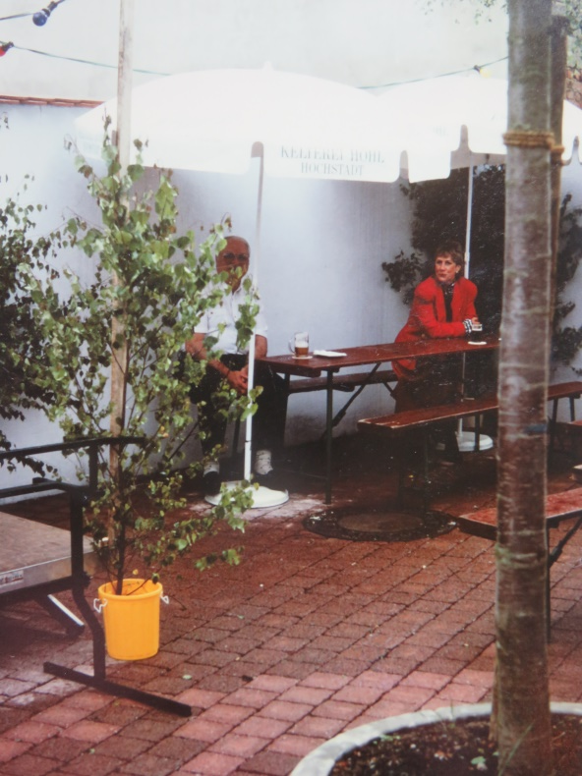
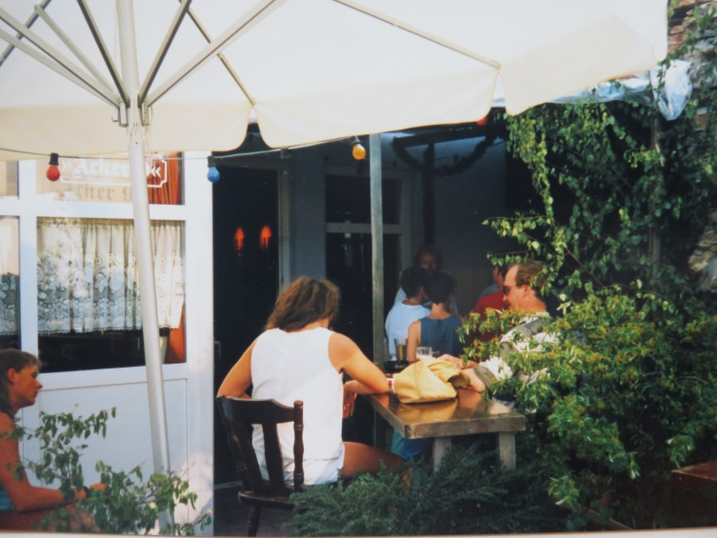
Adresse des Gasthauses
4 ff. Seite
Ackergasse 9
„Acker 9“ Bistro,
Inh. Dieter Volz 1989-1999
= 2,33 cm
= 2,33 cm
= 3,30 cm
= 3,30 cm

Slide 12
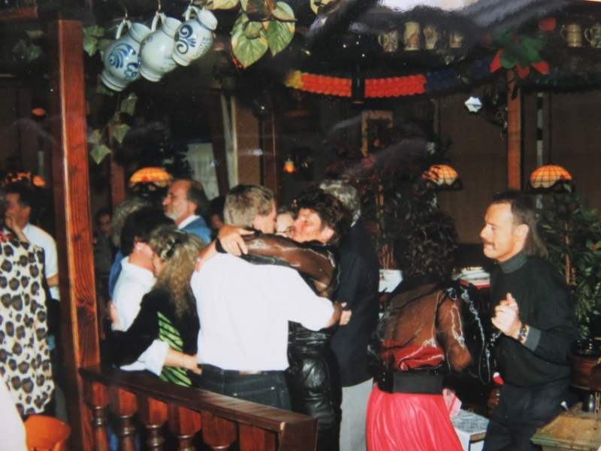
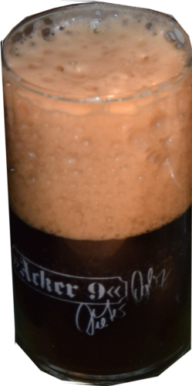

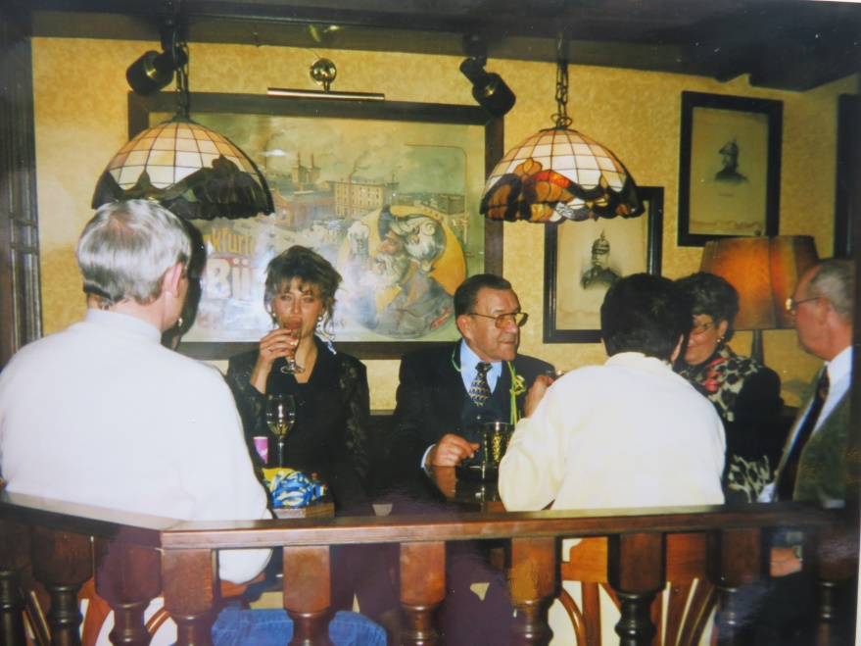
Adresse des Gasthauses
4 ff. Seite
Ackergasse 9
„Acker 9“ Bistro,
Inh. Dieter Volz 1989-1999
= 2,33 cm
= 2,33 cm
= 3,30 cm
= 3,30 cm

Slide 13

Adresse des Gasthauses, 14 Pt, Arial, F
Ackergasse 9
Ackergasse 9
Vorletzte Seite
Verein für Geschichte und Heimatkunde e.V.
Hospitalstraße 9
Postfach
61440 Oberursel
Dieses Buch kann als .PDF-Datei
unter
www.Ursella.Org
ausgedruckt werden
Mitautoren und Sponsoren benennen
Dank an die Mitarbeiter dieser Beschreibung
  Josef Mustermann, Oberursel
  Fritz Mustermann, Firma. . .
  Angela Musterfrau, Weilrod
  Ellen Musterfrau, Weißkirchen
Erstellt von: Heidi Musterfrau, Oberursel
= 2,33 cm
= 2,33 cm
= 3,30 cm
= 3,30 cm

Slide 14
Adresse des Gasthauses, 14 Pt, Arial, F
Ackergasse 9
Letzte Seite
Verein für Geschichte und Heimatkunde e.V
Hospitalstraße 9
Postfach
61440 Oberursel
Bezugsquelle
Dieses Buch kann als .PDF-Datei
unter
www.Ursella.Org
ausgedruckt werden
- Letzte Bearbeitung von:
- Kürzel des verantwortlichen Editors
- Datum dieser Version
- 8 pt
= 2,33 cm
HeiDech
Vers3, 01072017
= 2,33 cm
= 3,30 cm
= 3,30 cm

